Slide 1
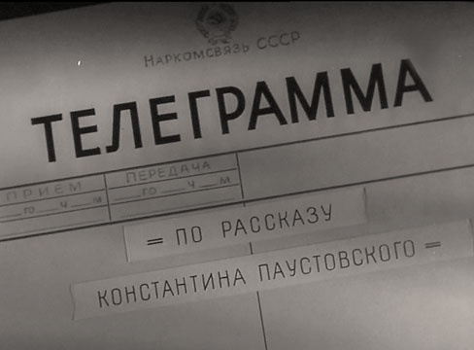
Пока не стало поздно
Галандина Галина Мефодьевна
учитель русского языка и литературы
МКОУ СОШ №251
г.Фокино, Приморского края

Slide 2
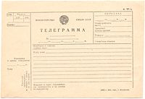
Ленинград Насте Катя помирает. Тихон Заборье

Slide 3
Заборье. Катерине Петровне Дожидайтесь, выехала. Остаюсь всегда любящая дочь ваша Настя Ленинград

Slide 4
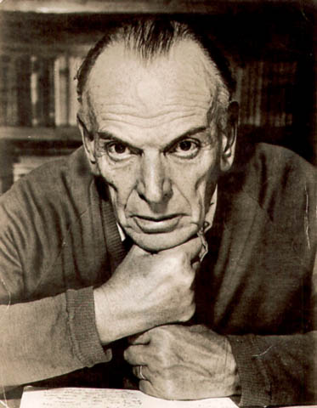
« Нет! Человеку никак нельзя жить без родных, как нельзя жить без сердца» .
К.Г.Паустовский

Slide 5
Словарь
Сочувствие
Милосердие
Пустельга
Зарубка
Ветла
Интерьер
Художественная деталь

Slide 6
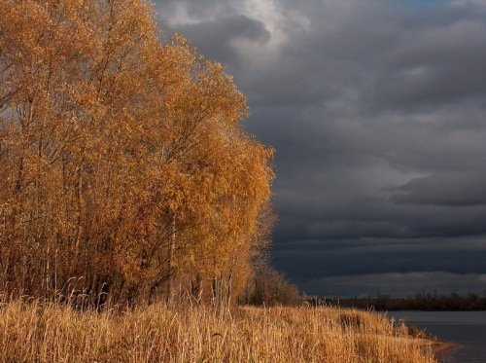
Октябрь был на редкость холодный, ненастный…

Slide 7
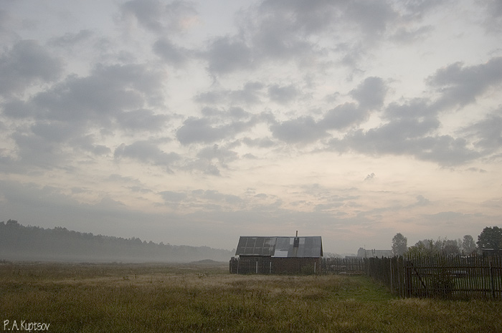
Тесовые крыши почернели…

Slide 8
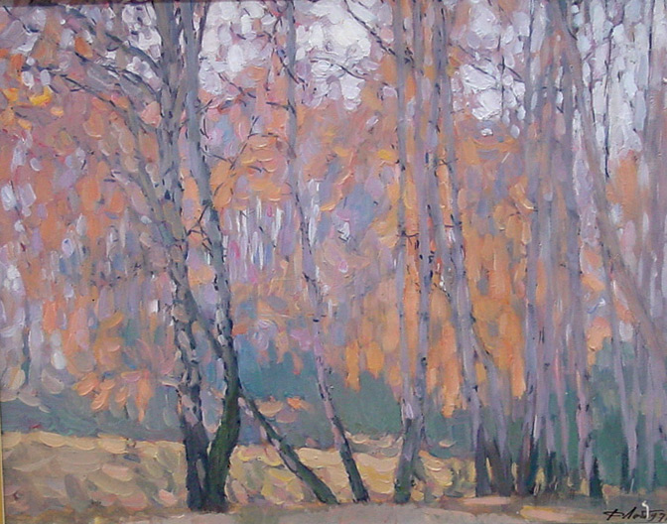
По дорогам нельзя было ни пройти, ни проехать

Slide 9
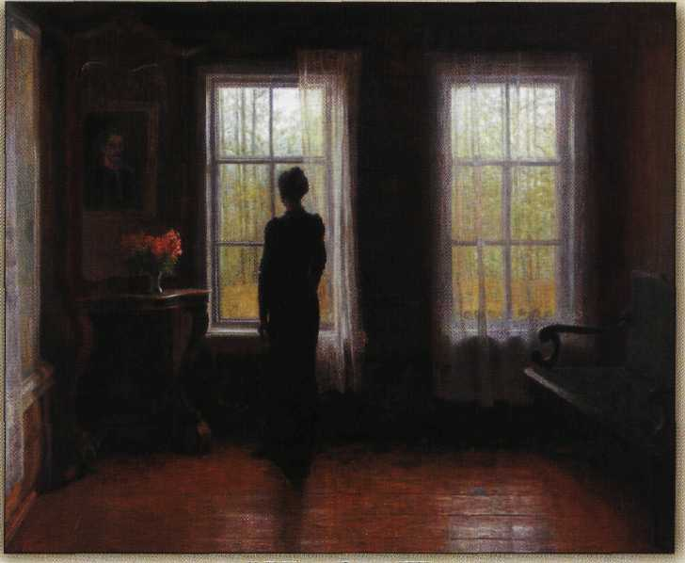
Катерине Петровне стало еще труднее вставать по утрам и видеть одно и то же

Slide 10
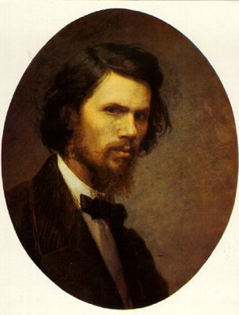
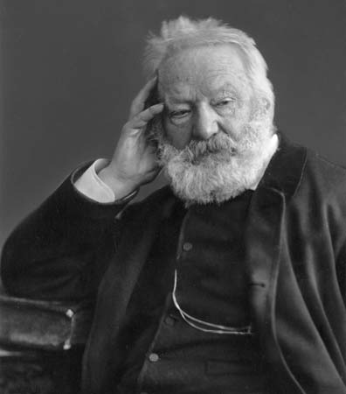
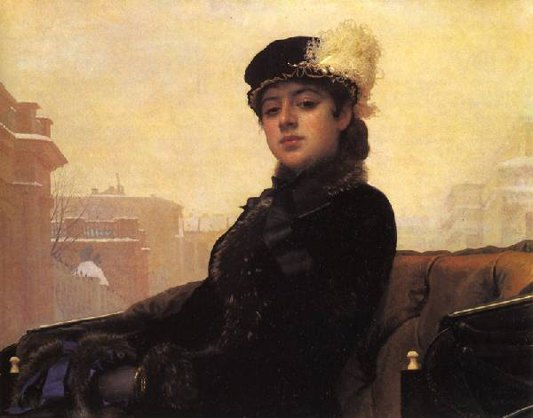
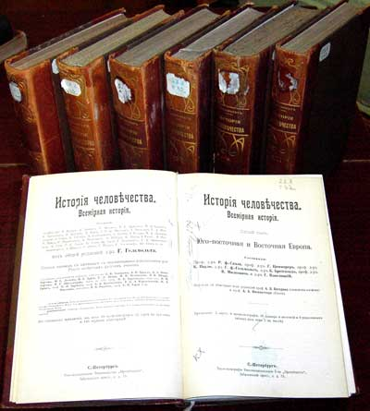
Прошлое Катерины Петровны – в воспоминаниях
Виктор Гюго
художник Крамской И.Н.
.

Slide 11
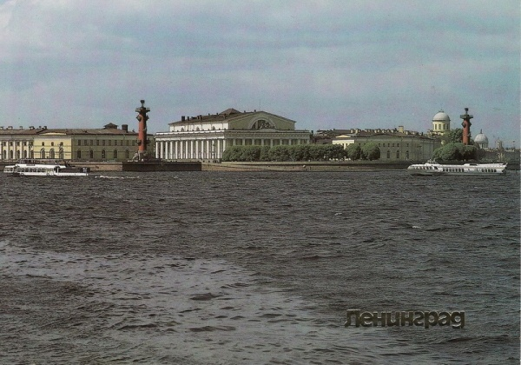
Настя, дочь Катерины Петровны и единственный родной человек, жила далеко, в Ленинграде…

Slide 13
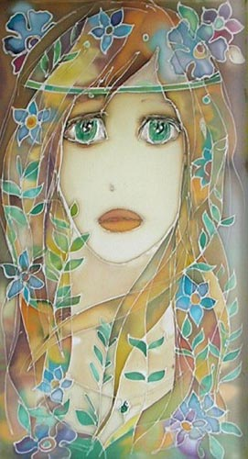
Художники звали её Сольвейг за русые волосы и большие холодные глаза
Сольвейг – героиня драмы Ибсена «Пер Гюнт»
(буквально – Солнечный путь)

Slide 14
синквейн
Маняша
Простая, жалостливая
Убирает, ухаживает
Искренне хочет помочь
бескорыстие

Slide 15
Тихон
Простой, невзрачный
Заботился, переживал, обманул во благо
Хочет скрасить чужое одиночество
сострадание

Slide 16
Чти отца своего и матерь свою, да благо ти буде ,
и долголетен будешь на земле
( пятая заповедь Божья)

Slide 17
Подведем итоги
Этот рассказ учит нас …
Я понял (а), что …
Основная мысль рассказа …
Теперь я знаю, что…

Slide 18
Домашнее задание
1 группа – составить список- перечень проблем, поднятых в произведении. Помните! Проблема (чего?)
Ответить на вопрос : « Поступок, за который мне стыдно»
2 группа -- вопросы и задания на стр.321

